Slide 1

«Лучшее в себе хочу взрастить я». (Д.Н.Кугультинов)
Урок литературы в 7 «б» классе.
Подготовила: учитель русского языка и литературы
МБОУ «Ики – Бурульская СОШ имени А. Пюрбеева»
Убушеева Светлана Николаевна

Slide 2
Грандиозные вещи делаются грандиозными средствами. Одна природа делает великое даром. А.И. Герцен
23 сентября.
Тема « Лучшее в себе хочу взрастить я». Подготовка к сочинению.
Цели:
Образовательная: рассмотреть состояние окружающей среды, тюльпан, занесенный в Красную книгу; задуматься над вопросом связи человека и природы; углубить знания об анализе текста.
Развивающая: работать над разновидностью типа речи – описание природы; совершенствовать речевые навыки, умение видеть необычное в обычном.
Воспитательная: воспитание чувства красоты, доброты, бережного
отношения к природе.

Slide 3
С л о в а р ь т е р м и н о в :
Тема текста — то, о чём говорится в этом тексте.
Идея текста— то, что хотел сказать этим текстом автор.
Проблема текста — теоретический вопрос, требующий разрешения исследования.

Slide 4
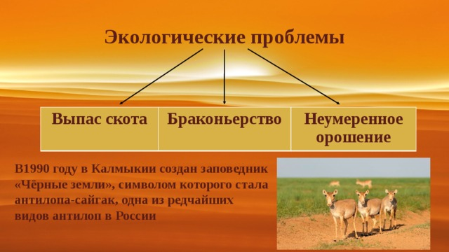

Slide 5
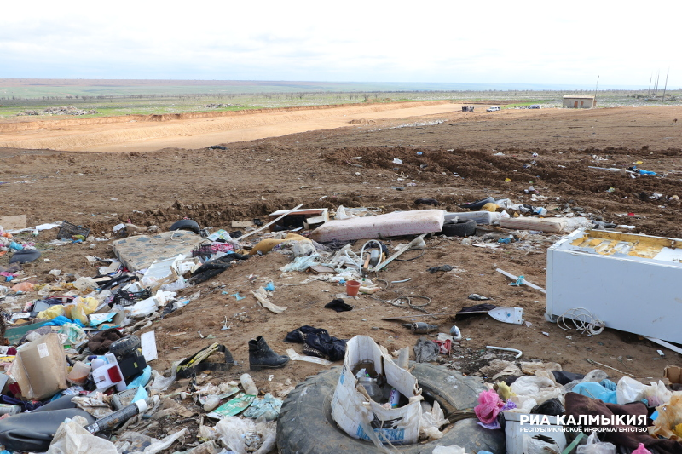
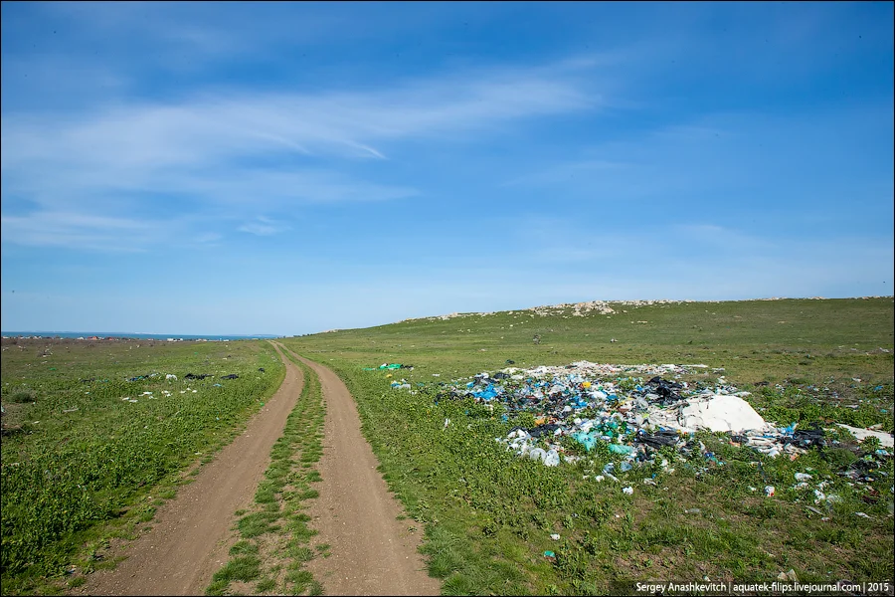
Мусорные свалки отравляют окружающую среду

Slide 6
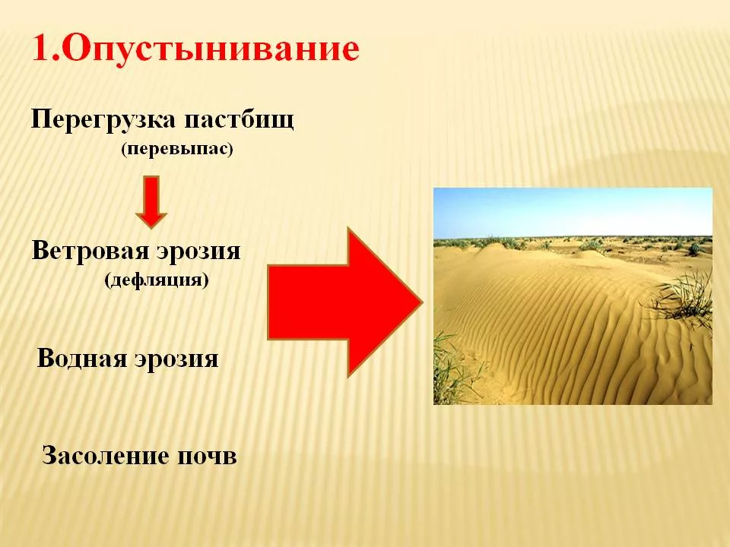

Slide 7
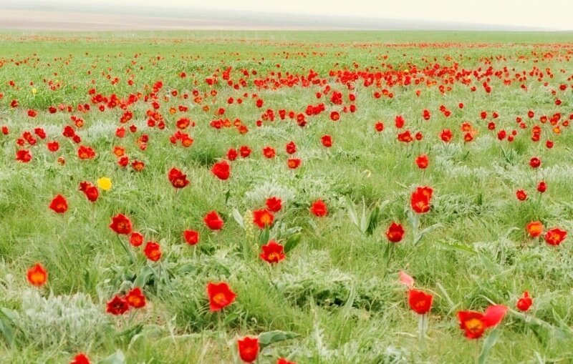
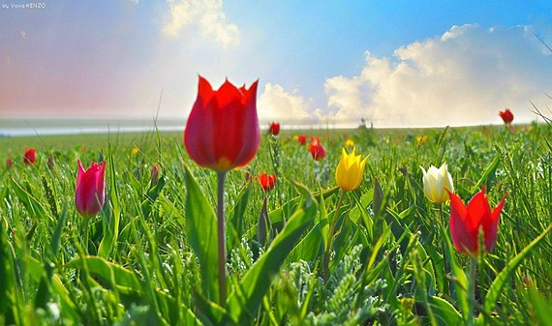
Тюльпаны-символы Калмыкии
Они начинают жизнь как лампочки на солнечных батарейках. А отличаются от других растений тем, что сами по себе содержат питательные вещества, которых для них достаточно, чтобы выжить и расти без чьего-либо вмешательства. Для питания на старте внутри луковицы тюльпана есть специальные чешуйки, которые и отдают растению все необходимое для жизни. После истощения запасов луковица тюльпана отмирает, а на ее месте образуются несколько новых.

Slide 8
Тюльпан — священный цветок востока
В Турции, да и в других исламских странах, тюльпан – не просто любимый цветок. Здесь его считают символом гармонии и духовного начала, придают мистическое ЗНАЧЕНИЕ. Почему так? Дело в том, что в написании слова «тюльпан» на арабском присутствуют те же буквы, что и в слове «Аллах., Из-за этого тюльпан считается цветком Всевышнего.
По этой причине, в исламских странах изображение тюльпана можно встретить на памятниках архитектуры и просто на надгробиях. Кстати, во времена Османской империи изображениями Тюльпанов обязательно украшали доспехи турецких воинов. Считалось, что такое изображение защитит воина от ранений и гибели.

Slide 9
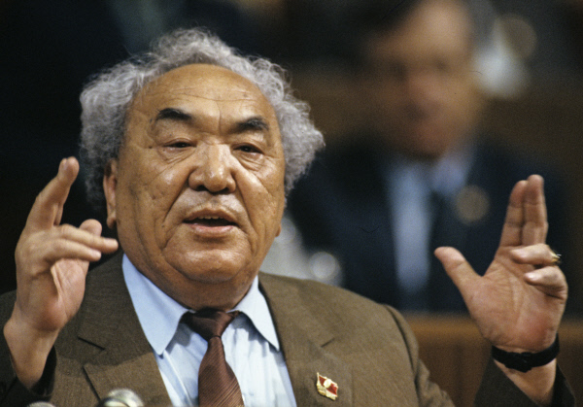
Давид Никитич
Кугультинов(1922-2006)
Родился в селе Гахан-Абганеры Большедербетовского улуса Калмыкии(ныне село Эсто-Алтай Яшалтинского района)в семье сельского учителя.Впервые напечатался он в двенадцать лет. А сейчас его произведения читают на 80 языках мира. Общественный деятель и публицист, философ и гуманист, литератор. В космосе существует планета №2296, которая носит имя нашего поэта.

Slide 10
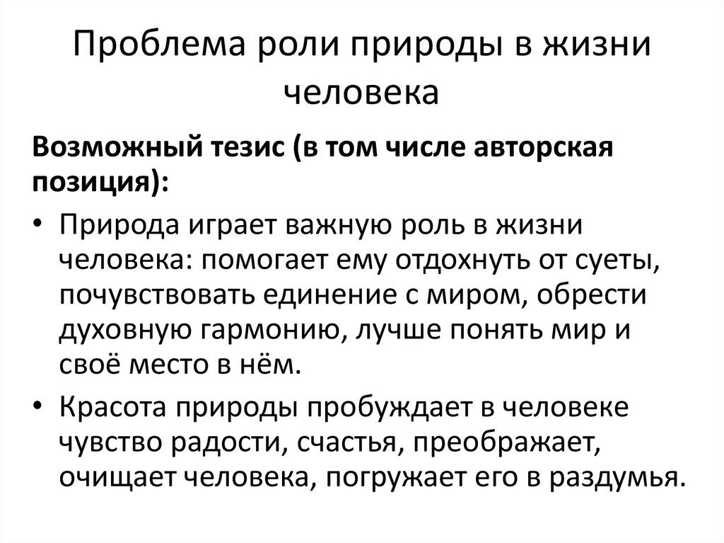

Slide 11
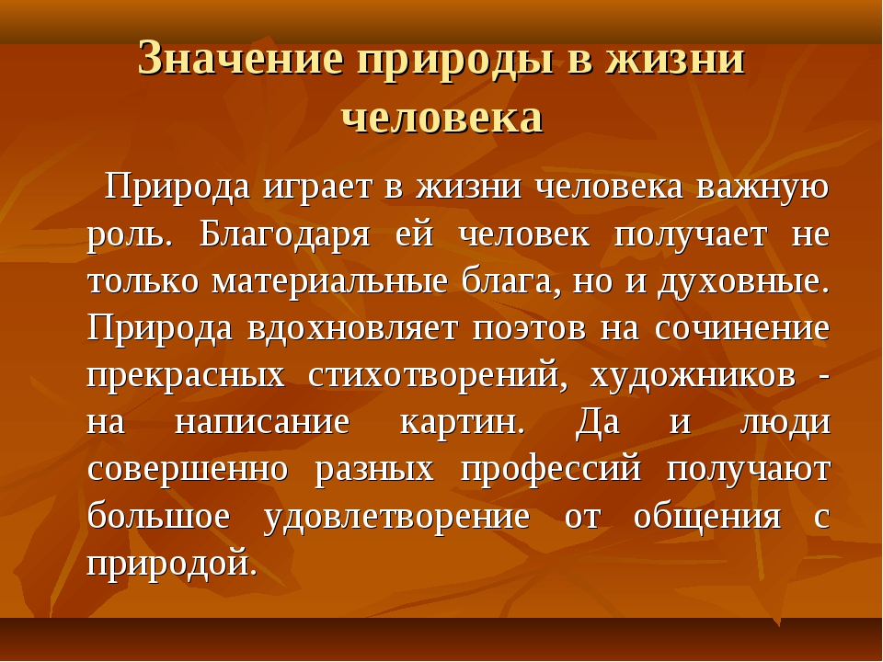

Slide 12
Афоризмы о природе и человеке
Человека не может не занимать природа, он связан с нею тысячью неразрывных нитей; он сын ее. (И.С.Тургенев)
Из общения с природой вы вынесете столько света, сколько вы захотите, и столько мужества и силы, сколько вам нужно (И.Зейме)
Природа учит нас понимать прекрасное. Любовь к родной стране невозможна без любви к ее природе. (К.Паустовский).
Природа не имеет органов речи, но создает языки и сердца, при посредстве которых говорит и чувствует (И.Гёте
Природа … будит в нас потребность любви (И.Тургенев).
Природа, земля, человек — проблема нравственная, затрагивающая само существование людей как людей. Природа была и должна оставаться учителем человека. (Н.И.Сладков)
Человек, который понимает природу, благороднее, чище. Он не сделает дурного поступка. Он прошел «душевный университет». (Л.Леонов)

Slide 13
Примерные темы сочинений
Роль природы в жизни человека.
Сохраним красоту степи.
Уроки щедрости природы.
Чему научит нас природа?
Тюльпан – удивительный цветок.

